Slide 1
Operacionalizace v kvantitativním výzkumu
POL 494, 19.4. 2017

Slide 2
Operacionalizace
Teorie- vztah mezi koncepty, často dosti abstraktní, přímo nepozorovatelný („volební systém ovlivňuje stranický systém“)
Vztah mezi proměnnými na zcela konkrétní, měřitelné úrovni („.....ovlivňuje.......“)
operacionalizace

Slide 3
Charakter operacionalizace
Pro jeden koncept mnoho způsobů operacionalizace i způsobů, jak ho měřit
Obvykle operacionalizace spojena i s vymezením prostorové a časové dimenze (předchází operacionalizaci konceptů- ptáme se, „jaké případy měřit v jakém čase“).
„Nejlepší“ operacionalizace je taková, která nejlépe vyjadřuje teoretický problém, který chceme studovat.
Chybné měření nám zabraňuje korektně posoudit původní teoretický vztah na konceptuální úrovni.

Slide 4
Studium politiky a data
Data, která už nasbíral někdo před námi (přeceňujeme jejich využitelnost)
Data, která si chceme nasbírat (podceňujeme problémy, které jsou s tím spojeny)
PROBLÉM: PŘI STUDIU POLITIKY OBVYKLE VÍME, CO JSOU NEJLEPŠÍ DATA A ZÁROVEŇ VŽDY NEMUSÍ BÝT JEDNODUCHÉ JE ZÍSKAT (X EKONOMIE (HDP) X PSYCHOLOGIE (DEPRESE)).

Slide 5
„Obtížné koncepty“ (příklady)
„Aktivismus soudů“
„Progresivismus legislativy“
„Politická sofistikovanost“
„Sociální kapitál“

Slide 6
Jaké problémy jsou spojeny s operacionalizací a měřením
Konceptuální jasnost- musíme přesně vědět, co chceme měřit
Příklad: příjem
Příklad: status

Slide 7
Reliabilita
Pokud měříme dvakrát tu samou věc, ve stejném stavu (věci), musíme dojít ke stejnému výsledku měření.
Př: váha, kódování zpráv

Slide 8
Validita
Měřící nástroj a měření akurátně reprezentují koncepty, o které se zajímáme.
Zjevná validita
Validita daná výčtem obsahu (konceptu).
Konstruktová validita

Slide 9
Úkol

Slide 10
ÚKOL
Jak byste měřili vývoj míry korupce v konkrétní zemi?

Slide 11
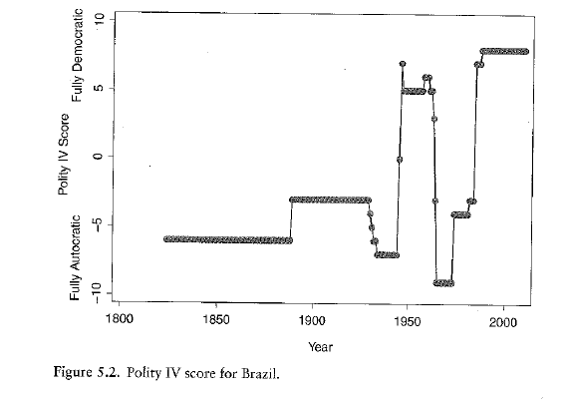
Příklad měření složitějších konceptů: Demokracie- Polity IV

Slide 12
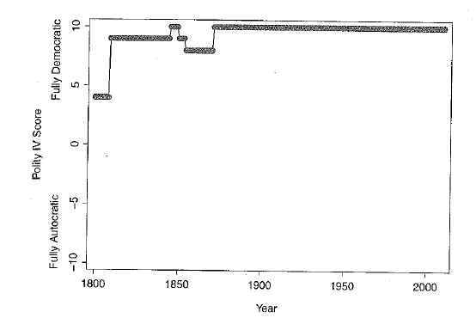
Problém s Polity IV: USA (souvisí s obsahovou validitou)

Slide 13
Jiný příklad: Politická tolerance
Stouffer: v 50. letech se ptal reprezentativního vzorku obyvatel USA, zda by nechali učit ve veřejných školách komunisty, socialisty, ateisty atd. V 70. letech výzkum opakoval, zjistil značné snížení netolerance
Validita tohoto výzkumu radikálně zpochybněna, proč?

